Slide 1
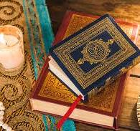
بسم الله رحمان رحیم
موضوع :سوره ی قدر
زینب پاچناری

Slide 2

سوره ی قدر:
سوره ی قدر در مکه نازل شده است.
و در سوره ی در مورد شب قدر صحبت شده است.
طبق روایات فرشته ها در این شب به معصومین نازل می شوند.
بهترین سوره ها بعد از حمد در نماز سوره یه قدر یا توحید است.

Slide 3
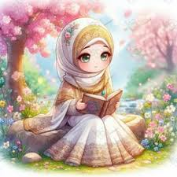
حالا می خواهم قصه ای برایتان بگویم در زمان های قدیم پیامبر برای یارانش قصه ای تعریف کرد قصه از این قرار بود که مردی از قوم بنی اسرائیل 1000 ماه زره به تن کرده و در راه خدا جنگیده است. بعد ها خدا سوره ی قدر را نازل کرد و فرمود بیدار ماندن در این شب از 1000 ماه جنگیدن در راه خدا ارزش بیشتری دارد.

Slide 4
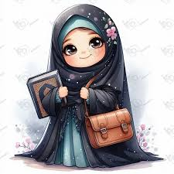
پس خوب است در این شب ها به مسجد برویم

Slide 5

در پناه قران باشید خدانگهدار

Slide 6


